Slide 1
信息安全数学基础
Mathematic Foundation of Information Security
郑州大学软件学院 薛均晓
xuejx@zzu.edu.cn

Slide 2
第 3 章
二 次 剩 余

Slide 3
Review
Ø 同余的基本概念及性质
Ø 欧拉定理和费马小定理
Ø 孙子定理
Ø 同余方程求解及其解数

Slide 4
3 二次剩余
二次剩余的概念及性质
Legendre 符号及其二次互反定理
Jacobi 符号及其二次互反定理

Slide 5
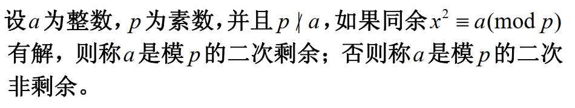
3.1 Legendre符号(1)： Euler判别法
定义 3.1.1

Slide 6
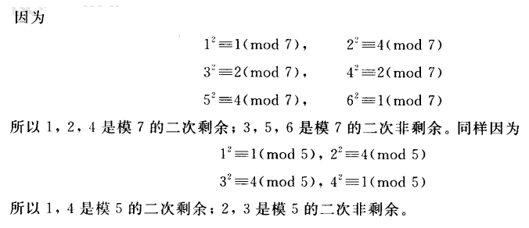
3.1 Legendre符号(1)： Euler判别法
例 1

Slide 7
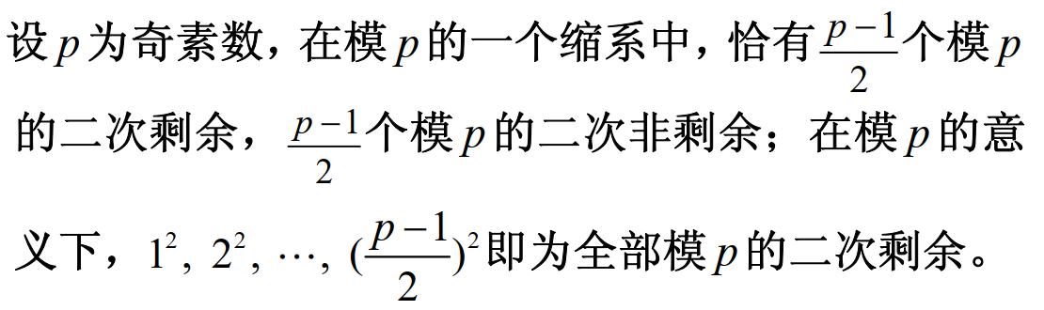
3.1 Legendre符号(1)： Euler判别法
定理 3.1.1

Slide 8
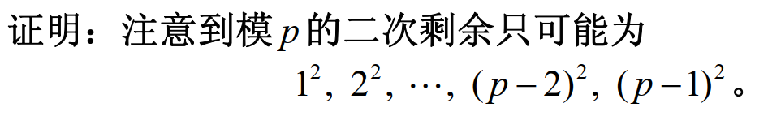
3.1 Legendre符号(1)： Euler判别法
定理 3.1.1

Slide 9
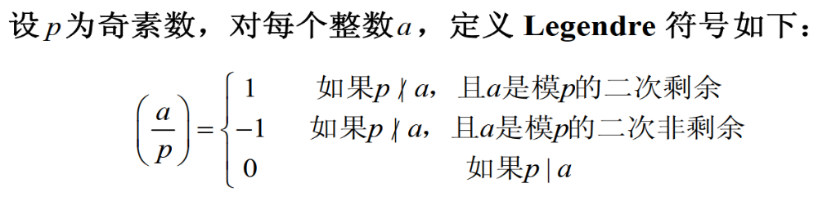
3.1 Legendre符号(1)： Euler判别法
定义 3.1.2

Slide 10

3.1 Legendre符号(1)： Euler判别法

Slide 11
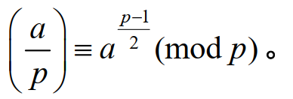
3.1 Legendre符号(1)： Euler判别法
  定理 3.1.2(Euler 判别法) 设 p为奇素数，则

Slide 12
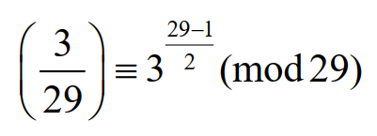
3.1 Legendre符号(1)： Euler判别法
  例 3 判断 3 是不是模 29 的二次剩余。
  解：

Slide 13
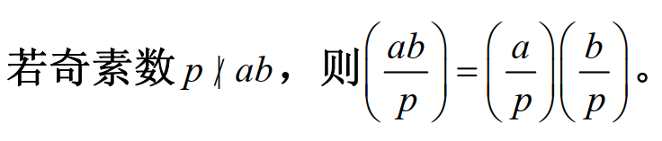
3.1 Legendre符号(1)： Euler判别法
  定理 3.1.3

Slide 14
3.1 Legendre符号(1)： Euler判别法
  由定理 3.1.3 显然易得：
  定理 3.1.4
    对于奇素数 p而言，模 p的两个二次剩余之积为二次剩余，两个二次非剩余之积为二次剩余，而一个二次剩余与一个二次非剩余之积为二次非剩余。

Slide 15
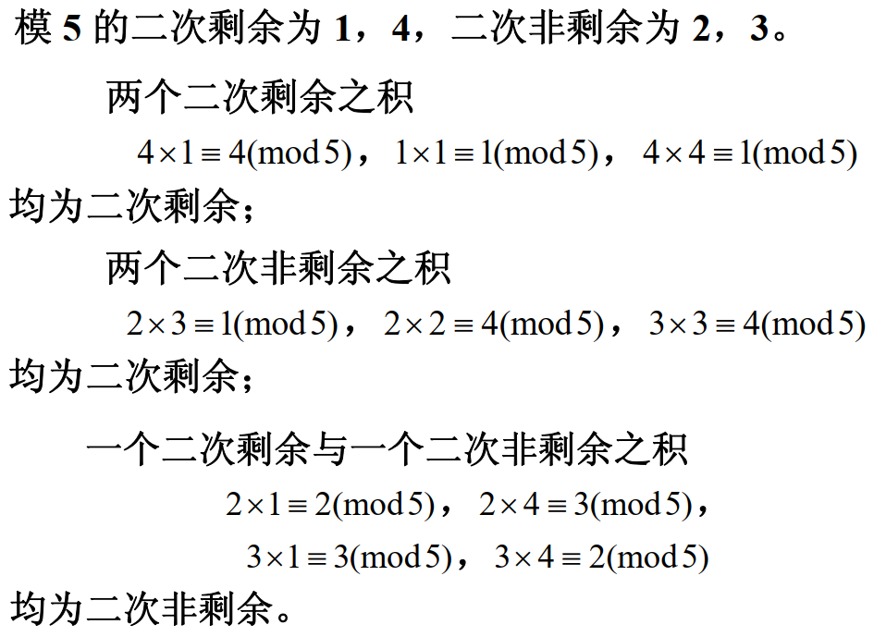
3.1 Legendre符号(1)： Euler判别法
  例 4

Slide 16
3.1 Legendre符号(1)： Euler判别法
  例 4

Slide 18
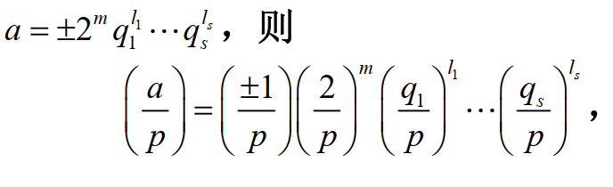
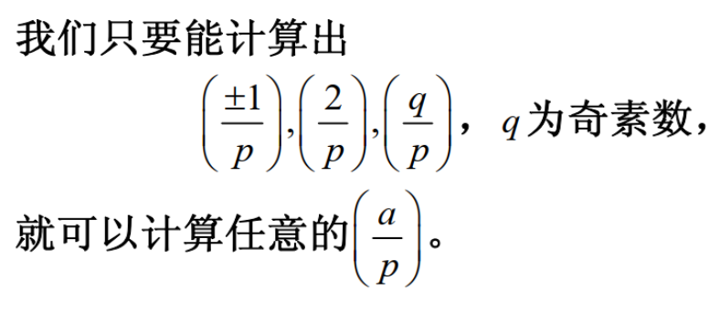
3.2 Legendre符号(2)： 二次互反律
  由算术基本定理：
  根据定理3.1.1：

Slide 19
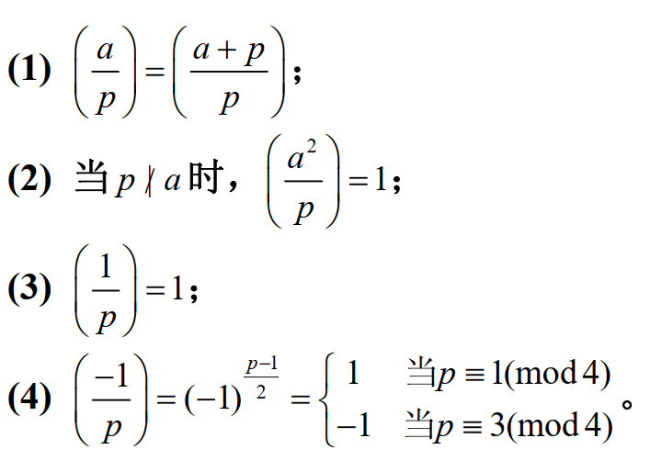
3.2 Legendre符号(2)： 二次互反律
  定理 3.2.1

Slide 20
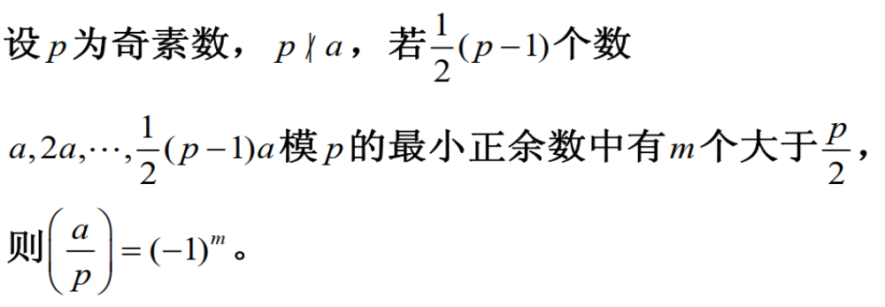
3.2 Legendre符号(2)： 二次互反律
  定理 3.2.2 (Gauss 引理)

Slide 21
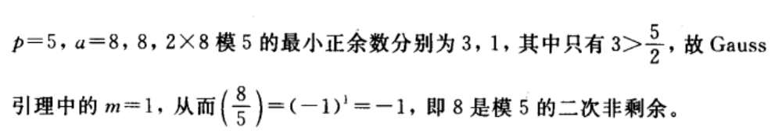
3.2 Legendre符号(2)： 二次互反律
  例 1

Slide 22
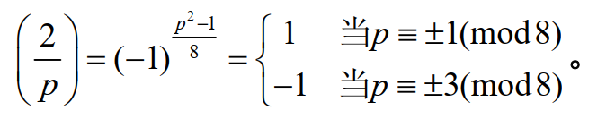
3.2 Legendre符号(2)： 二次互反律
  定理 3.2.3 设 p为奇素数，则

Slide 23
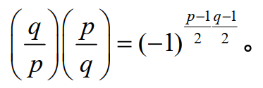
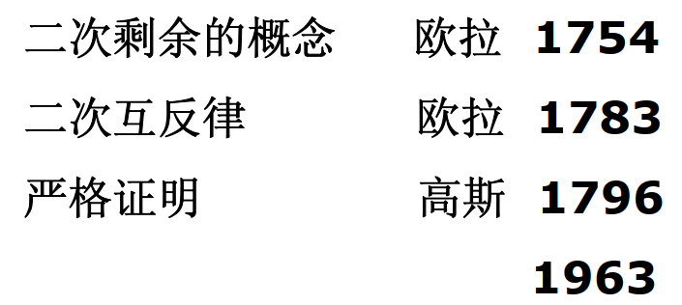
3.2 Legendre符号(2)： 二次互反律
  定理 3.2.4 （二次互反律）设 p q , 为不同的奇素数，则

Slide 24
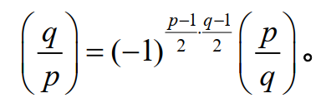
3.2 Legendre符号(2)： 二次互反律
  我们将利用二次互反律来有效地计算 Legendre 符号。通常我们会利用它如下的变形：

Slide 25
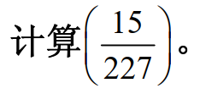
3.2 Legendre符号(2)： 二次互反律
  例 2

Slide 26
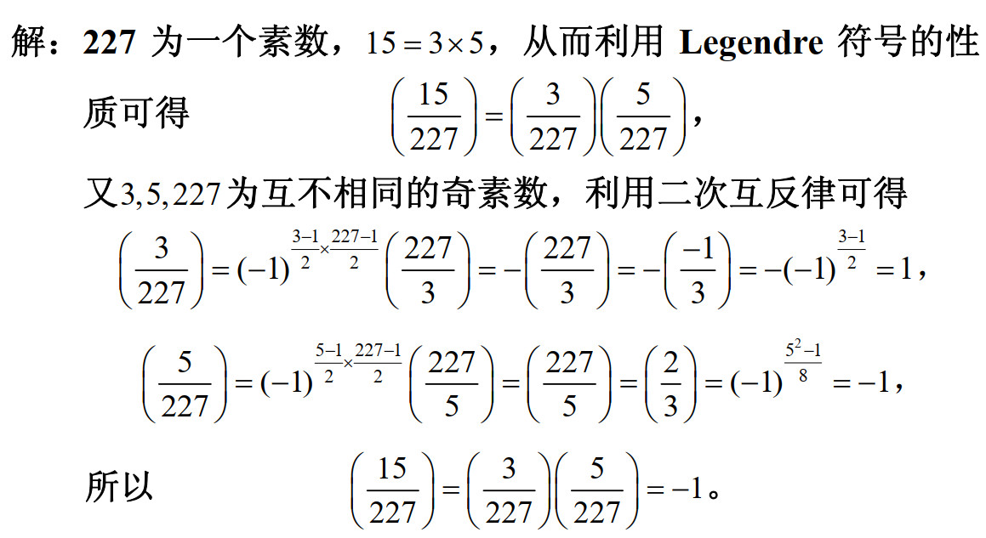
3.2 Legendre符号(2)： 二次互反律
  例 2

Slide 27

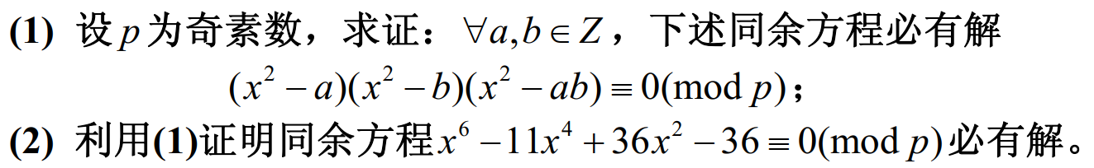
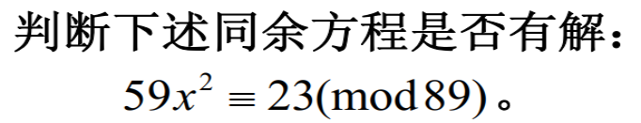
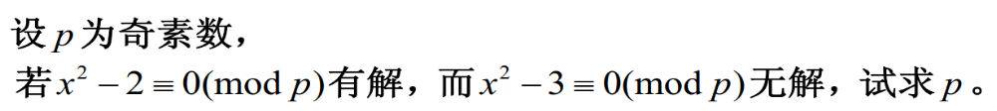
作业
  1.
  2.
  3.
  4.

Slide 28

作业
  5.

Slide 29

Thanks for your attention!
Q&A

